Slide 1
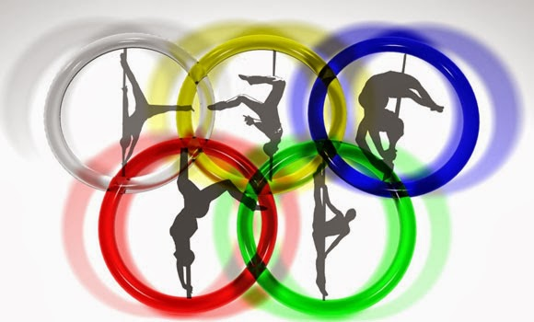
Introducción a la Interpretación
Visita del presidente del Comité Olímpico Internacional
Victoria Montes
Sarah Alnazer
Carlota Rico
Mónica Vila

Slide 2
Índice
Presentación del evento
Objetivo global, líneas temáticas generales y protocolo (Mónica)
Situación, percepciones del entorno y escalas (Victoria)
Elementos del acto comunicativo, paralenguaje y comunicación no verbal y X (Sara)
Funciones del lenguaje, odalidades de interpretación y X (Carlota)

Slide 3
El presidente del COI visita Murcia
El presidente del Comité Olímpico Internacional (COI), Thomas Bach, fue investido Doctor Honoris Causa por la Universidad Católica San Antonio de Murcia (UCAM).
Aprovechó la ocasión para indicar que Madrid es una gran candidata para la celebración de los Juegos Olímpicos ya que cuenta con todas las infraestructuras y condiciones.
Recordó que a Barcelona le costó muchos intentos hasta que finalmente consiguió acoger los Juegos Olímpicos de 1992.
Por ultimo, indicó que el movimiento olímpico en España es muy fuerte gracias al excelente trabajo que hace el Comité Olímpico Español.

Slide 4
Objetivo global del acto comunicativo y sus implicaciones para el intérprete

Slide 5
Líneas temáticas generales que se abordarán en el evento comunicativo y grado de especialización terminológica

Slide 6
Percepciones del entorno (en relación con la ubicación de la sala, el mobiliario, la disposición y número de participantes, etc.)

Slide 7
Situación (descripción y acotación más específica de las circunstancias espaciales y temporales del caso de estudio: carácter estático o dinámico de la interacción, duración del evento comunicativo, etc.)

Slide 8
Elementos del acto comunicativo (emisor, receptor, canal, etc.)
Elementos del acto comunicativo (emisor, receptor, canal, etc.) 1. CONTEXTO
2. REFERENTE 3. SITUACIÓN
4. MENSAJE
5. EMISOR
6. RECEPTOR
7. CANAL
8. CÓDIGO

Slide 9
Funciones del lenguaje de Jakobson predominantes

Slide 10
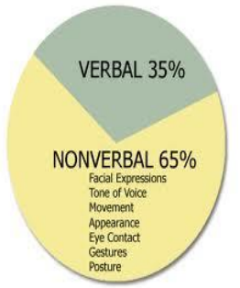
Paralenguaje y comunicación no verbal
1. La entonación.
2. El volumen.
3.El ritmo.
___________
Parece muy tranquilo.
mira a su público para hacer
un contacto visual con ellos.

Slide 11
- Modalidad o modalidades de interpretación posibles y número de intérpretes necesarios

Slide 12
- Factores interculturales: ubicación de la situación interpretativa en las distintas escalas del continuo universalidad vs. especificidad cultural establecidas por Bistra Alexieva (distancia vs. proximidad, no implicación vs. implicación, igualdad/solidaridad vs. desigualdad/poder, formalidad vs. informalidad, escrituralidad vs. oralidad, cooperación/claridad en la expresión vs. obstrucción/ oscuridad en la expresión y objetivos compartidos vs. objetivos discordantes)

